Slide 1
01
2022-1 고급파이썬프로그래밍(금-123)
TEAM H - PROJECT 5
조원: 김현지, 박유진, 박은상, 여혜인, 진혜신
발표자: 여혜인

Slide 2
TEAM H - PROJECT 5
02
목차
0
프로그램 보수 내역
1
프로그램 개요
2
클래스 다이어그램
3
주요 코드 설명
4
실행

Slide 3
0. 프로그램 보수 내역

Slide 4
TEAM H - PROJECT 5
04
0. 프로그램 보수 내역
0) 피드백 사항 수정
is_stock_lack()
- Customer 클래스 -> Store 클래스
Store 클래스
- AbstractStore 추상클래스 상속
고객 등록
- (고객 코드, 고객명) 튜플 등록 -> Customer 객체 자체 등록

Slide 5
TEAM H - PROJECT 5
05
0. 프로그램 보수 내역
1) 기존 기능 수정
편의점 이용 내역 조회
- 구매 일자별 내역 조회(최신순)
- 제너레이터(yield) 활용
결제
- 포인트 사용 가능
재고 관리
- 같은 이름을 가진 상품 등록 시 개수만 추가
캐릭터 생성
- 동명이인 생성 여부

Slide 6
TEAM H - PROJECT 5
06
0. 프로그램 보수 내역
2) 추가 기능 구현
장바구니 기능
Cart 클래스, CartItem 데이터클래스
회원 등급제
등급별 할인율 차등 적용
랜덤 포인트 리워드 이벤트
일급 객체, 클로저 활용
매출 현황 조회
판매량 기준, 판매액 기준
중첩함수, lambda 활용, matplotlib 활용
고객 현황 조회
누적 구매액 기준
lambda 활용, matplotlib 활용

Slide 7
TEAM H - PROJECT 5
07
0. 프로그램 보수 내역
3) 예외/에러 관리
숫자 입력 시 input() 예외/에러 검사 함수
일급 객체, 클로저, 데코레이터 활용
가변 인자 함수(*args) 활용
사용자 정의 예외
숫자 입력 시 input() 예외 처리
ValueError

Slide 8
1. 프로그램 개요

Slide 9

09
편의점 객체 생성
Start
편의점 이름 입력
메인 메뉴 선택
세븐일레븐 외대점
총 수입: 0
고객 명단: -
재고 목록: -

Slide 10
10
메인 메뉴 선택
1
캐릭터
생성하기
2
캐릭터
선택하기
3
편의점
관리하기
q
프로그램
종료하기

Slide 11

[메인 1] 캐릭터 생성하기
11
사람 객체 생성
캐릭터 리스트
캐릭터 이름 입력
캐릭터 리스트에 저장
0001 라이언
동명이인 여부 확인
0001 라이언
YES
잔액: 0
누적 포인트: 0
누적 구매액: 0
등급: NonMember
구매 내역: -
NO
이미 생성된 캐릭터

Slide 12


[메인 2] 캐릭터 선택하기
12
캐릭터 리스트
1
돈 벌기
2
편의점
이용하기
0001 라이언
0002 무지
0003 춘식이
캐릭터 선택(코드)
3
잔액
조회하기
4
편의점 이용 정보
조회하기
0001 라이언
q
메인 메뉴로
돌아가기

Slide 13
[메인 2] 캐릭터 선택하기 - 2) 편의점 이용하기
13
1
장바구니에 담기
2
장바구니에서
삭제
3
장바구니
비우기
4
장바구니
조회
5
결제하기
q
편의점
나가기

Slide 14
[메인 3] 편의점 관리하기
세븐일레븐 외대점
14
1
상품 등록
2
할인 이벤트
생성
3
재고 목록
조회
4
수입 조회
5
매출 현황
분석
q
메인 메뉴로
돌아가기
6
고객 명단
조회
4
고객 현황
분석

Slide 15
2. 클래스 다이어그램

Slide 16
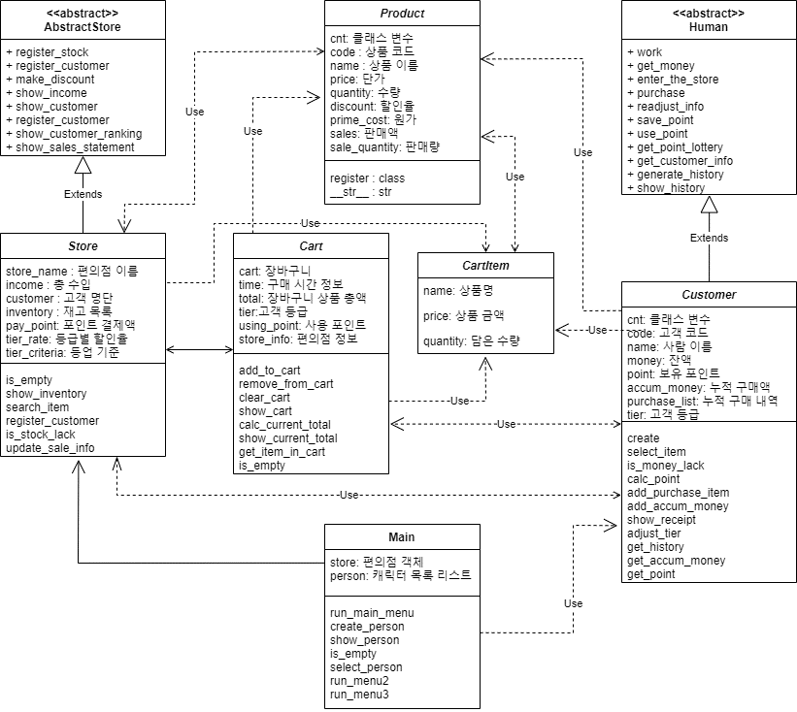
16

Slide 17
3. 주요 코드 설명

Slide 18
4. 실행

Slide 19
아쉬운 점
Notes:
재고 관리 기능
- 재고 삭제

Slide 20
20
TEAM H – PROJECT 5
감사합니다.
2022-1 고급파이썬프로그래밍(금-456)

